Slide 1
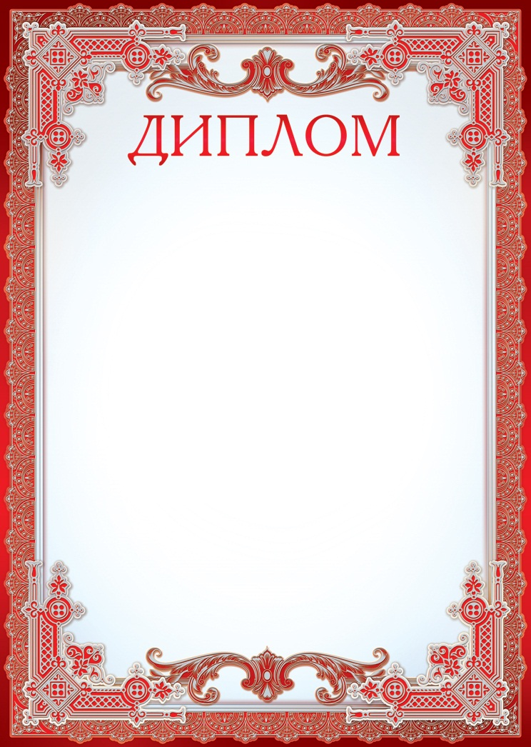
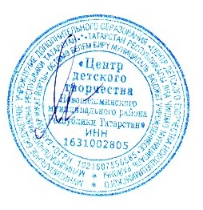
участника
Районный конкурс рисунков, приуроченный
к 35-летию Новошешминского района
«Мой родной, Новошешминск!»
Рахимов Булат
МБОУ«Новошешминская начальная школа – детский сад»
Педагог: Рахимова Флюза Закияновна
Директор МБУ ДО Мартышова С.В.
«ЦДТ НМР РТ»
2018

